Slide 1




UBND Quận Long Biên
Trường mầm non Hoa Sen
Lĩnh vực phát triển ngôn ngữ
Đề tài: Truyện: “ Vì sao Thỏ cụt đuôi”
Độ tuổi : 5 - 6 tuổi
Thời gian: 30 - 35 phút
Giáo viên: Trần Thị Ngọc Thúy

Slide 2

Mục Đích Yêu Cầu
1. Kiến thức:
- Trẻ nhớ được tên truyện, tên tác giả câu truyện
- Trẻ biết được tính cách từng nhân vật, hiểu nội dung câu truyện
- Thông qua câu truyện trẻ hiểu luật giao thong, biết cách sang đường
2.Kỹ năng:
- Trẻ có kỹ năng nghe hiểu, chú ý trong giờ học, trả lời cô to, rõ ràng mạch lạc, đủ câu, kỹ năng làm việc theo nhóm
- Trẻ có kỹ năng kể chuyện và kỹ năng phát triển ngôn ngữ cho trẻ
3.Thái độ:
- Trẻ biết cách tham gia giao thông và chấp hành nghiêm chỉnh luật lệ an toàn giao thông.

Slide 3


1.HĐ 1. Ổn định tổ chức
- Cô cho trẻ hát” Đèn xanh, đèn đỏ”

Slide 4

- Các con vừa hát bài hát gì?
- Đèn đỏ thì có được đi không?
- Đèn gì chúng mình mới đi?

Slide 5
2.HĐ 2. Nội dung:
Cô kể cho trẻ nghe
- Cô kể lần 1: Kết hợp điệu bộ, cử chỉ, nét mặt (không có tranh minh hoạ).

Slide 6

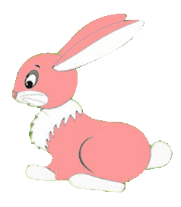

Cô vừa kể cho các con nghe câu chuyện gì?
Trong câu chuyện có những nhân vật nào

Slide 7
Cô kể lần 2: Kết hợp với tranh truyện
Đàm thoại - Trích dẫn - Giảng giải.

Slide 8
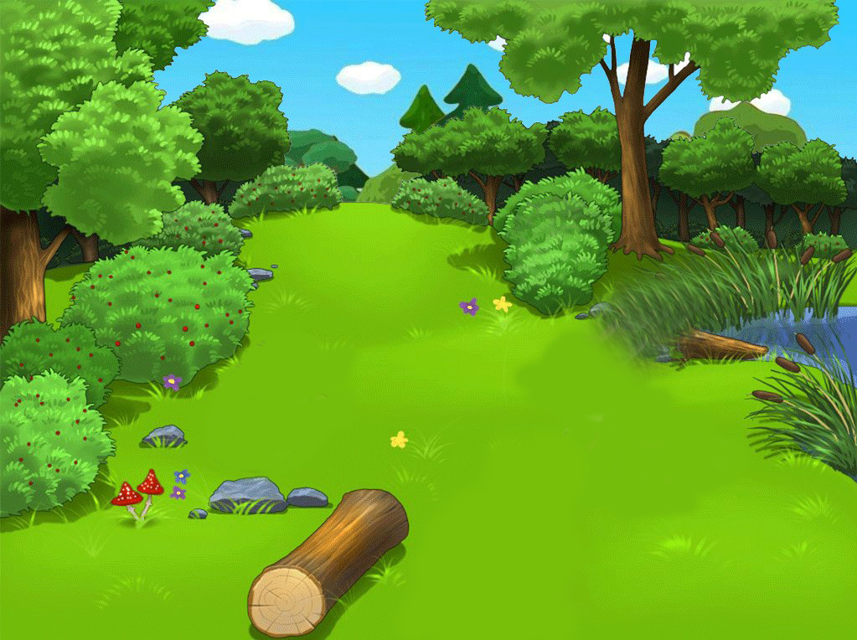

Slide 9
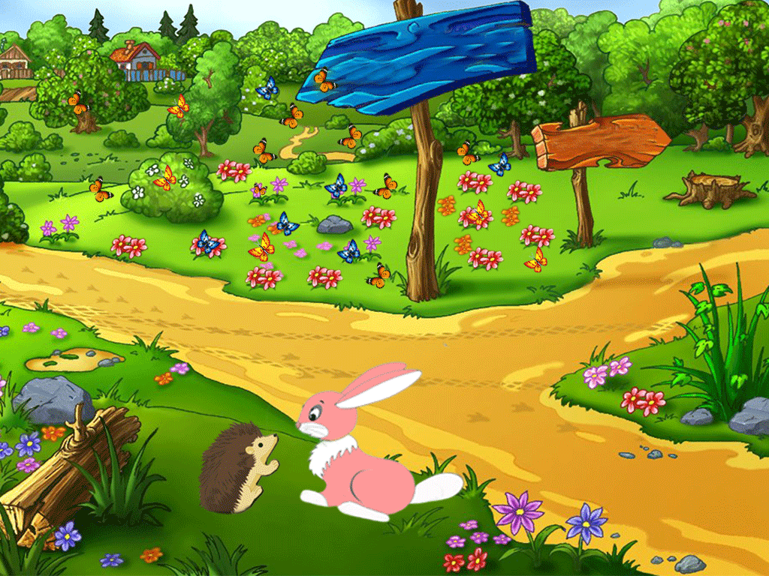

Slide 10
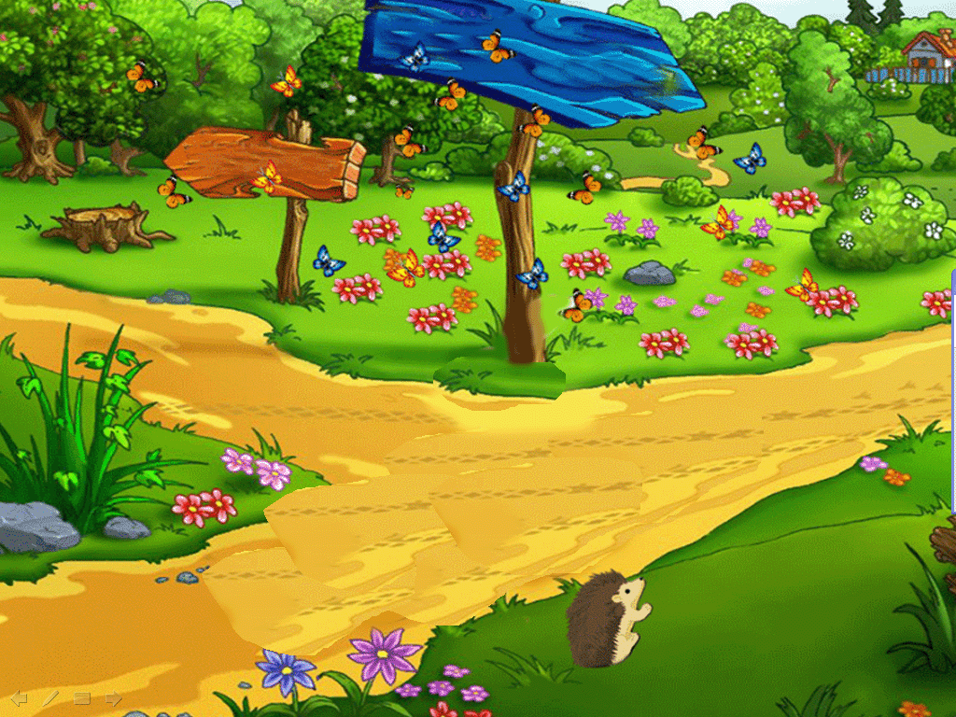




Slide 11
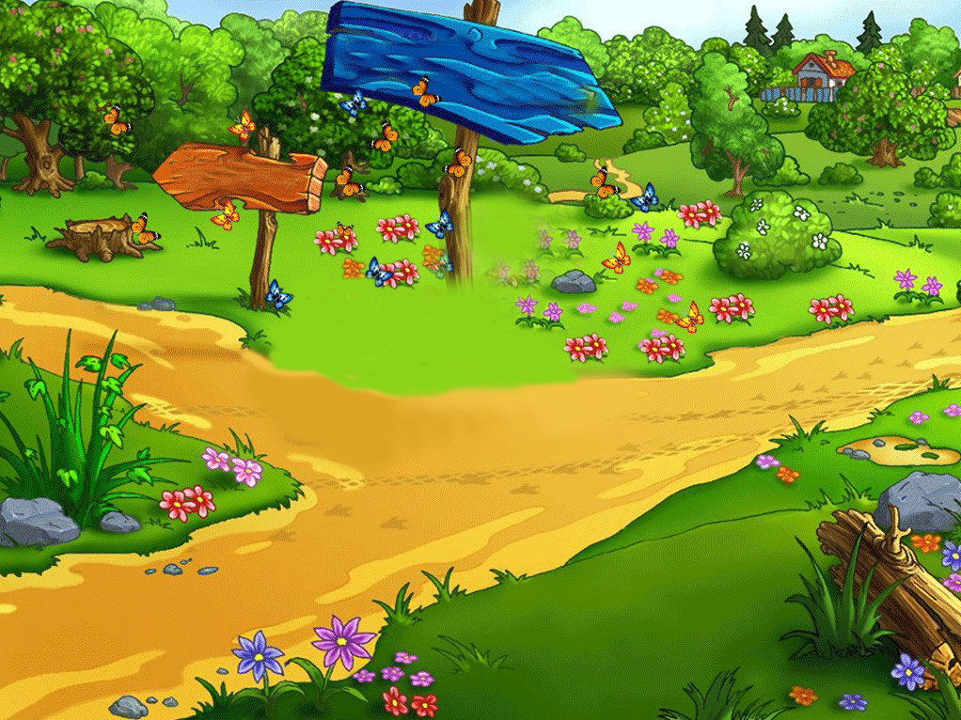

Slide 12

Trong câu truyện có những nhân vật nào?

Slide 13
Thỏ và Nhím tính tình như thế nào?

Slide 14
Thỏ đã rủ Nhím đi đâu?

Slide 15

Thỏ đã chạy qua đường
và chuyện gì đã xảy ra
với Thỏ

Slide 16
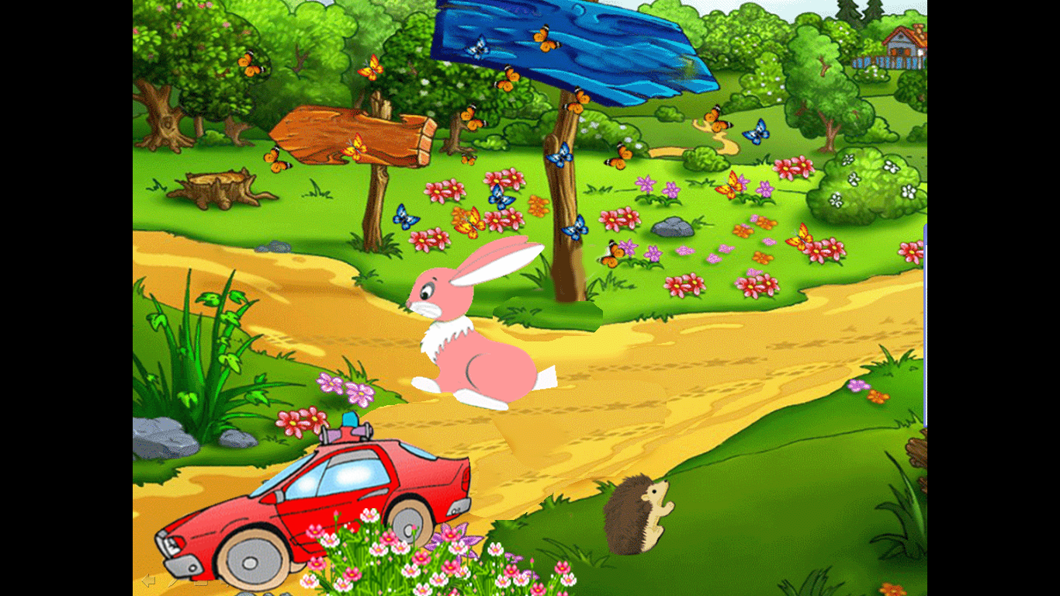

Slide 17

Bạn Thỏ có ngoan không?
- Qua câu truyện chúng mình học tập Thỏ hay Nhím?

Slide 18
Chuyện nhắc nhở chúng ta khi qua đường phải làm gì?
Giáo dục trẻ: Trong cuộc sống hàng ngày các con phải biết giúp đỡ mọi người khi họ gặp khó khăn giống như bạn Nhím. Khi đi ra đường phải có người lớn dắt mới được đi, Và phải biết nghe lời mọi người không nghịch ngợm, ham chơi, chấp hành luật lệ giao thông khi đi ra đường.

Slide 19

Kể truyện lần 3:
Cô khuyến khích trẻ kể truyện cùng cô, cho trẻ bắt chước giọng của các nhân vật

Slide 20
3.HĐ 3. Kết thúc:
- Cho trẻ hát cùng cô “ Em tập lái ô tô”

